Slide 1
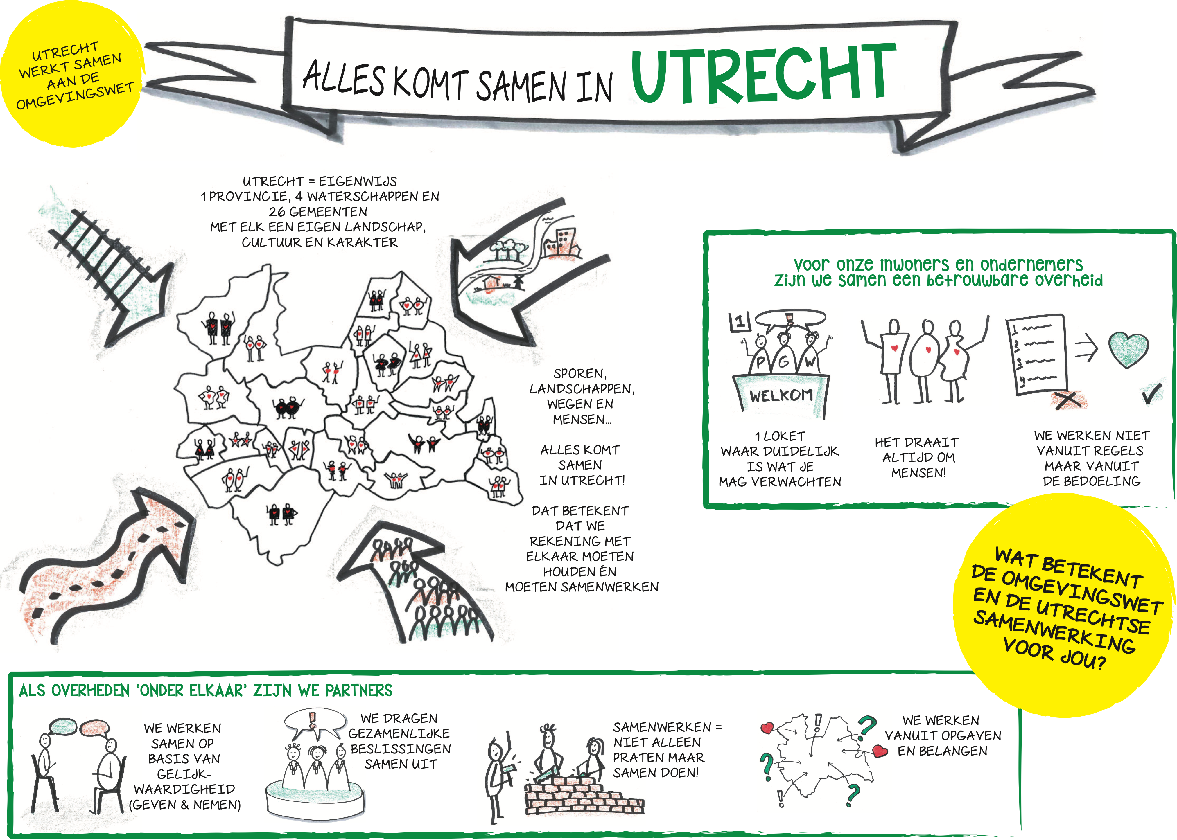

Slide 2
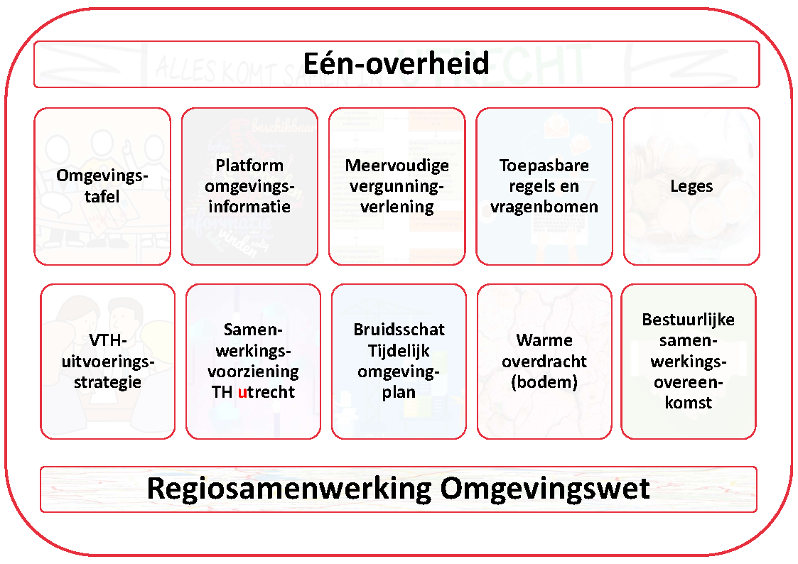

Slide 3
Omgevingswet
1 januari 2022: wet treedt in werking
Grote impact van de wet op regionale overheden
Nauwe samenwerking tussen overheden, integrale afweging
Dit vergt afgestemde processen, afspraken en besluitvorming tussen betrokken partijen

Slide 4
Betrokken partijen regio Utrecht
26 Gemeenten
Provincie Utrecht
4 Waterschappen
3 Omgevingsdiensten
VRU
GGD
Rijkswaterstaat Midden Nederland
Prorail
….

Slide 5
Doelstelling samenwerking
Kennisdeling en leren van elkaar
Uniformiteit in regio Utrecht stimuleren
Halen van wettelijke termijnen voor vergunningverlening
Betere dienstverlening
Werkgroepen Regiosamenwerking Omgevingswet
Omgevingstafel
Platform
Omgevings-
Informatie
Meervoudige
vergunning-
verlening
Toepasbare regels
en vragenbomen
Leges
VTH
uitvoeringsstrategie
Samenwerkings-
voorziening toezicht
en handhaving
Bruidsschat & tijdelijk omgevingsplan
Warme overdracht bodemtaken
Bestuurlijke samenwerkings-
overeenkomst
Komen tot set van (samenwerkings)afspraken

Slide 6
Wie is waarvan?
Regiowerkgroepen
Kennisuitwisseling op het thema van de werkgroep
Komen tot conctrete resultaten en voorstel voor afspraken
Draagvlak op uitkomsten organiseren via coordinatiegroep
Iedere werkgroep bepaalt eigen frequentie, maar ongeveer 1x per 6 weken
Bestuurlijk en hoog-ambtelijk Samenwerkingsoverleg OW
Overleg met portefeuille-houders Omgevingswet cq verantwoordelijke directieleden
Interne afstemming colleges en directieniveau binnen organisatie
Ondertekenen Samenwerkingsovereenkomst (SOK) Omgevingswet: bestuurlijk
Komen tot implementatie OW 3 a 4 keer bijeen
Programmamanagers OW alle organisaties
Zorgen voor afvaardiging in diverse werkgroepen
Zorgen voor lokaal commitment op resultaten uit de werkgroepen (begeleiden interne besluitvorming)
Voorbereiding van de bestuurder
Komen 4x per jaar bijeen
Coördinatie werkgroep
Inhoud van de verschillende werkgroepen op elkaar aan laten sluiten en leemtes ondervangen
Inhoudelijke uitkomsten/afspraken van werkgroepen doorzetten naar Programma-managers
Organisatie regionale samenwerkings-bijeenkomsten
Komt iedere twee weken bijeen

Slide 7
Regionale samenwerkingsstructuur OW
Individuele
besluitvorming
partners
Provinciebreed Samenwerkingsoverleg (PSO)
Bestuurlijk Samenwerkingsoverleg OW
Stuurgroep ?
(Hoog) ambtelijke afstemming
Overleg
Programmamanagers
Overleg
Coördinatie werkgroep
ÉÉN OVERHEID REGIO UTRECHT
Werkgroepen Regiosamenwerking Omgevingswet
Omgevingstafel
Platform
Omgevings-
Informatie
Meervoudige
vergunning-
verlening
Toepasbare regels
en vragenbomen
Leges
VTH
uitvoeringsstrategie
Samenwerkings-
voorziening toezicht
en handhaving
Bruidsschat & tijdelijk omgevingsplan
Warme overdracht bodemtaken
Bestuurlijke samenwerkings-
overeenkomst
Inbreng / inzet individuele partners

Slide 8
Werkgroep Bestuurlijke SOK
Proces organiseren voor tijdig hebben van bestuurlijk afspraken,
aangeleverd vanuit de diverse werkgroepen
De regiowerkgroepen moeten zorgen voor inhoud/afspraken en voor ambtelijk draagvlak (via coördinatiegroep naar programmamanagers overleg)
Werkgroep SOK kijkt steeds samen met de regiowerkgroepen naar de (juridische) vertaling van deze afspraken naar de SOK
Bestuurlijke verankering van de SOK wordt voorbereid met het Programmamanagersoverleg

Slide 9
Uitgangspunten Bestuurlijke SOK
Ieder Bevoegd Gezag heeft maximale ruimte voor lokale beleidsvrijheid
In een Bestuurlijke SOK maken we afspraken over de uitgangspunten voor een samenwerking
In een Bestuurlijk SOK maken we afspraken over uniformiteit waar het moet (bijv. termijnen), maatwerk waar wenselijk (cafetaria model met lokale keuze waar wel of niet aan mee te doen)
In een bestuurlijke SOK maken we werkbare afspraken over zaken als procedures, termijnen en te volgen processen voor taken waar we elkaar raken, kwaliteit van de geleverde adviezen en kosten die hiermee gemoeid zijn.
Vertrekpunt voor inhoud is de WABO samenwerkingsovereenkomst

Slide 10
Inhoud SOK (obv Wabo)
Samenwerking omgevingsvergunning
Samenwerking bij advisering
Samenwerking bij toezicht en HH
Samenwerking i.h.k.v. rechtsbescherming
Overdracht / overgangsrecht
Aansprakelijkheid
Verbetering / actualiseren afspraken
Communicatie
Financiën / leges / kostenverrekening
Archivering en beschikbaarheid gegevens/informatie/dossiers
Regeling verschillen van inzicht
Bijlage 1: Werkprocessen
Vergunningverlening
Handhaving
Rechtsbescherming
Bijlage 2: Kostenvergoedingsaspecten
Bijlage 3 Adviezen waterschappen

Slide 11
Mijlpalen
Concept SOK april 2021 langs interne lijnen per organisatie
(college en/of gemeenteraad?)
Definitieve SOK september 2021 alle partijen intern vaststellen
Ondertekenen SOK november 2021

Slide 12
Proces bestuurlijk
Najaar 2020
Eerste bestuurlijke Samenwerkingsoverleg Omgevingswet
(draagvlak voor het te volgen proces staat centraal)
Februari 2021
Tweede bestuurlijke Samenwerkingsoverleg Omgevingswet
(ophalen van kaders waar de Samenwerkingsovereenkomst aan moet voldoen, eventueel inhoudelijke bespreekpunten)
Juni 2021
Derde bestuurlijke Samenwerkingsoverleg Omgevingswet
(terugkoppeling behandeling SOK vanuit de diverse organisaties)
November 2021
Feestelijke ondertekening SOK

Slide 13
Wat is nodig vanuit de regio
Bijeenbrengen programmamanagers alle partijen (14/7)
Bestuurlijk draagvlak gaan creëren voor dit proces
Van iedere organisatie aanspreekpunten
(programmamanager, hoog-ambtelijk & bestuurlijk)
Versterking voor de werkgroep Bestuurlijke SOK
(organisatorisch, jurist en goede schrijver)

Slide 15
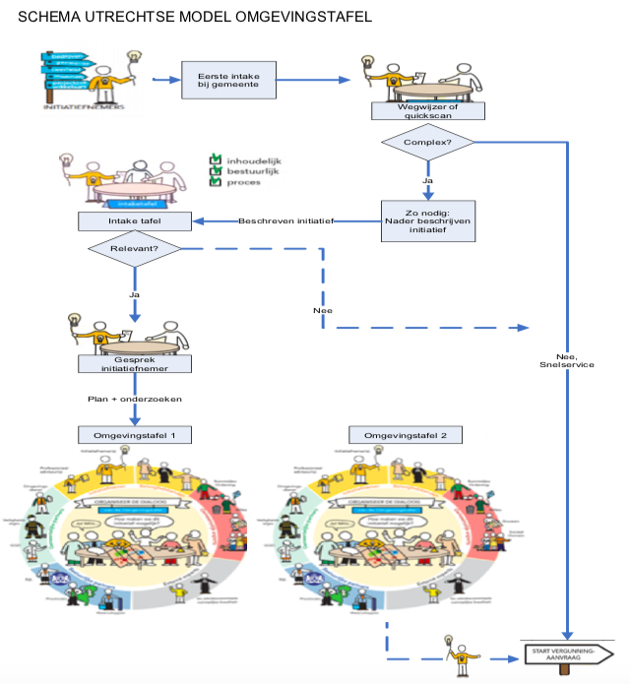

Omgevingstafels
Aanpak (Utrechts model)
Lopikerwaard (7 gemeenten + ketenpartners) formule ontwikkeld
Pilots (losse initiatieven)
Werkgroep
Gestructureerd met aanpak – 3 reeksen
          Voorbereiding Intaketafel
          Intaketafel
          Voorbereiding Omgevingstafel
          Omgevingstafel
          Evaluatie – ervaringen
          Afspraken in de regio
          Borgen proces
          Borgen kennis – train de trainer
Botsproeven (september)

Slide 16
Meervoudige vergunningen
Werkgroep (externe begeleiding) – 9 organisaties nemen deel
40 organisaties
Complexe vergunningen proces
Aanpak
      Simulatie
      3 productkaarten en stroomschema’s
        Nu in consultatie
        September definitief
        Botsproeven in november

Slide 17
Toepasbare regels en vragenbomen
Aanpak
  Bouwblok 2 Strategische sessies - iedereen!
  Thema’s in de Keten uitgewerkt (excel)
  Prioritering in de regio (april)
  Interbestuurlijk maken van vragenbomen
    Bouwblok 3 – aanleveren DSO
    Bouwblok 4 – hoe maak ik vragenbomen
    September 2 interbestuurlijke vragenbomen

Slide 18
Leges
Aanpak
  Momentum opzoeken
  IJsselstein
  VNG – geen aanpak
  Eigen aanpak – leges systematiek ontwikkelen
  Wkb
  Volledige systematiek gaat op zijn kop
  Taakveld vergunningen
  Bouwwerken gevolgklasse 1
  Vergunningplichtig
  Taakveld toezicht

Slide 19
VTH uitvoeringstrategie
Analyse van risico klassen gemaakt
Wijzigingen OW
Inrichtingen → activiteit
  Wat betekent zorgplicht
  Zwaarste bedrijven scoren
  Data verzamelen
  Alles weergeven op een kaart met contouren
  Het nieuwe uitvoeren, toezicht en handhaven: denken in kansen en verkleinen van risico’s

Slide 20
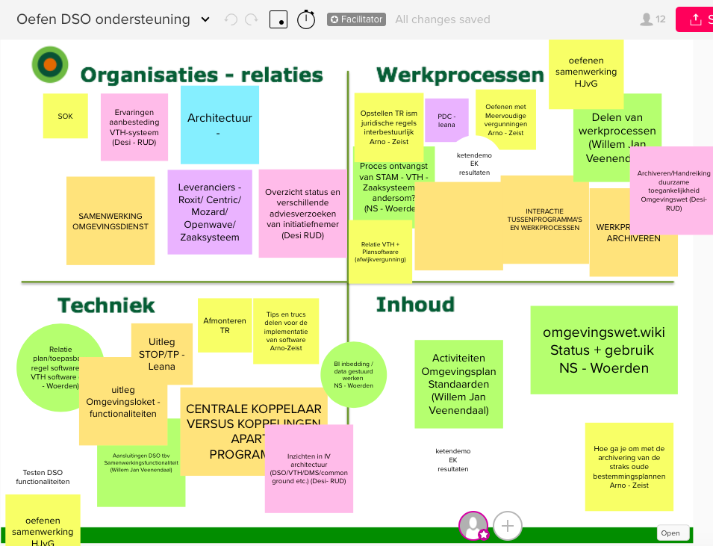
Oefenen met DSO
Bouwblok 1 – voor de vakantie
Werkgroep Oefenen met DSO
Onderwerpen opgehaald voor oefenen
Categoriseren en prioriteren
    Thema’s (kennis)
    Afspraken (PDC en ZT)
    Digitaal inrichten en oefenen
    (SWF)
Plan van aanpak
8 juli

Slide 21
Overig
Opleidingen in de regio
Warme overdracht bodem
Informatie platform
Samenwerken op T&H
Wkb

Slide 22
Tips
Speel in op waar er energie zit
Stel iom prov, OD, waterschap etc werkgroepen in
Ondersteun de werkgroepen met aanpakken
Beweeg regio’s om werkgroepen voor de minimumeisen te hebben (+)
Sta met je voeten in de klei bij de werkgroepen
Opstarten en een trekker/verantwoordelijke vinden
Help mee met organiseren
Nieuwsbrief!!!!
Geniet van je RIO reis!

